Slide 1
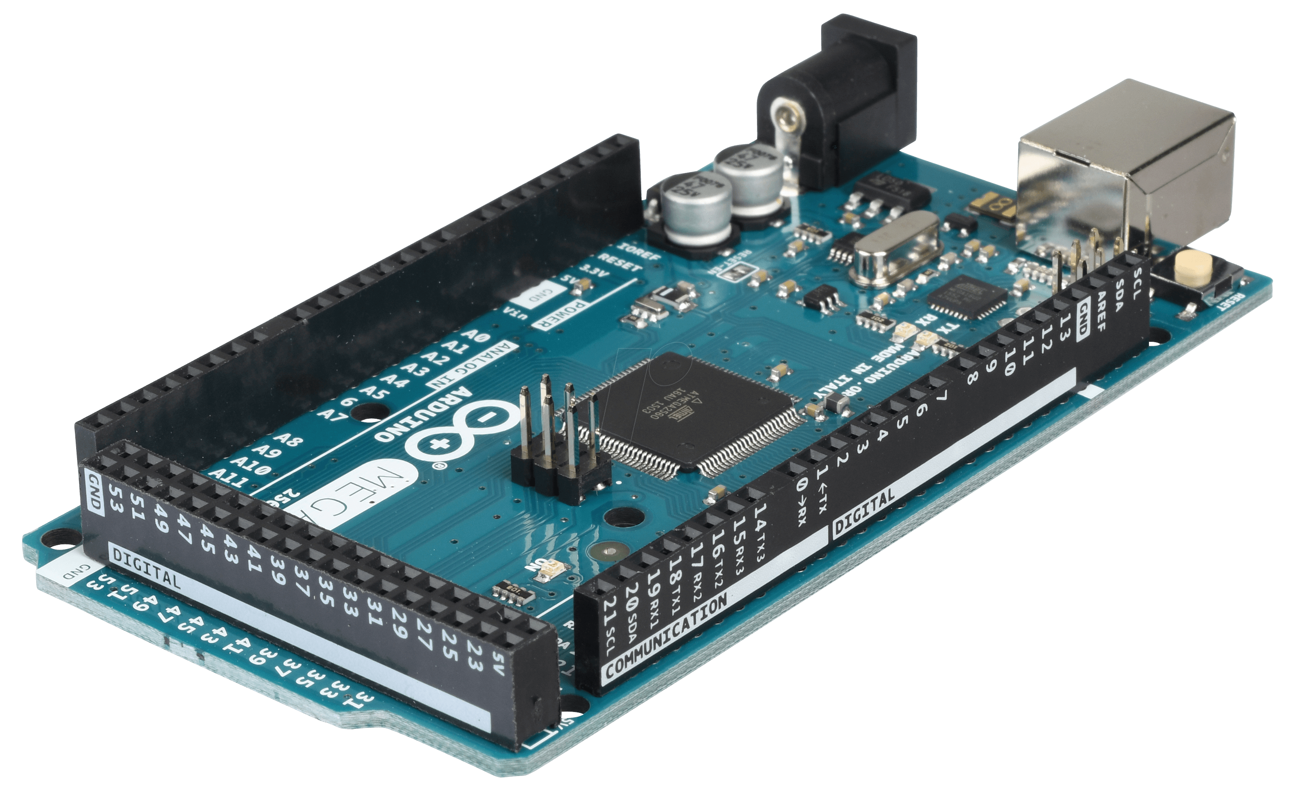
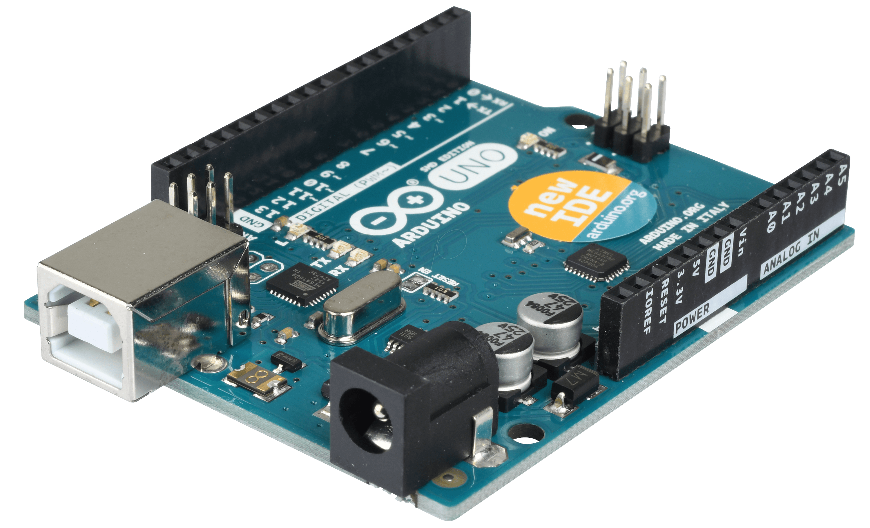
CURSO DE ARDUINO
Dirigido por: Miguel angel califa Urquiza

Slide 2
AGENDA
Sensores.
Actuadores.
Ejemplos.

Slide 3
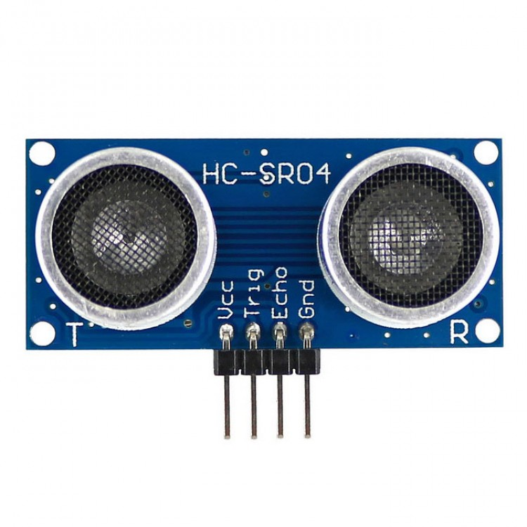
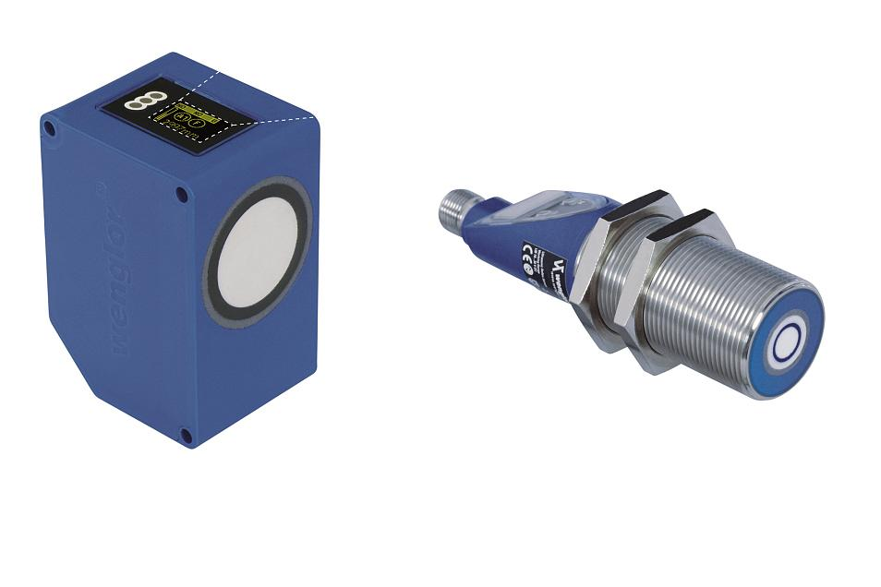
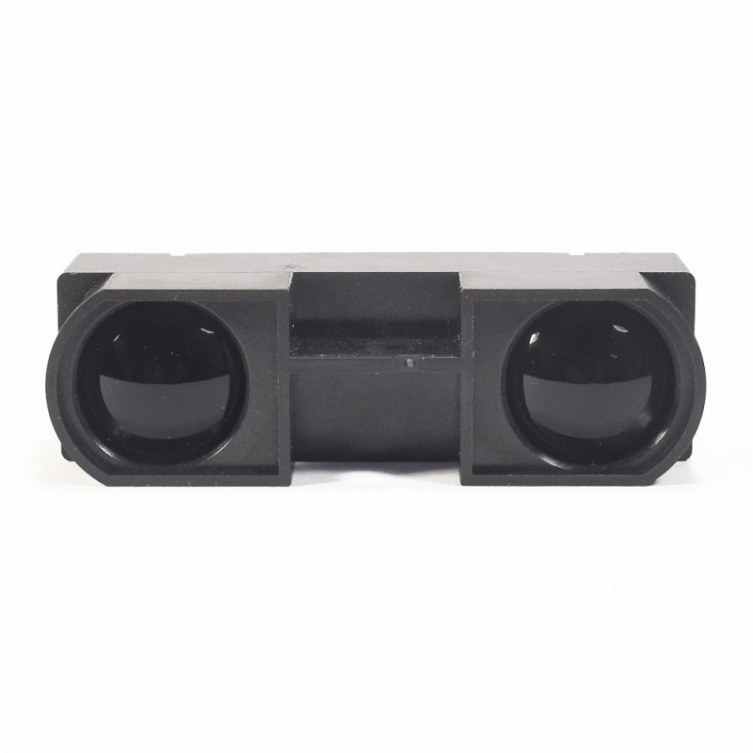
SENSOR
Un sensor es aquel dispositivo que es capaz de responder a un impulso externo, normalmente una magnitud física como temperatura, humedad, presión atmosférica, partículas contaminantes, sensores de detección de final de carrera, medición de distancia….

Slide 4
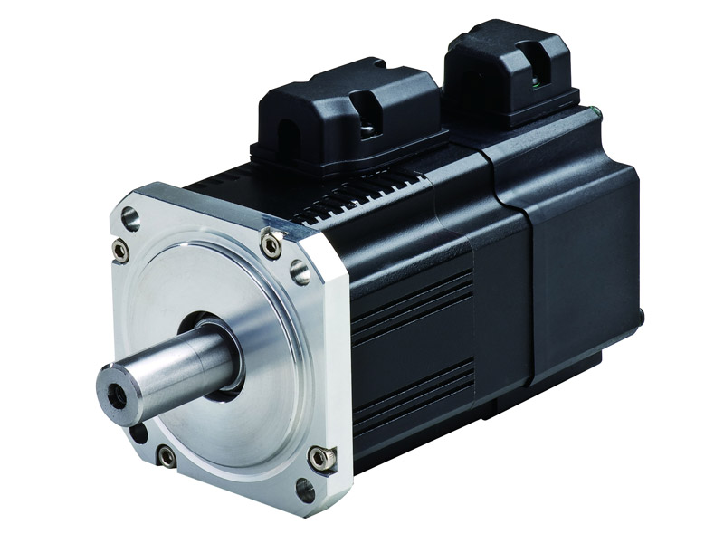
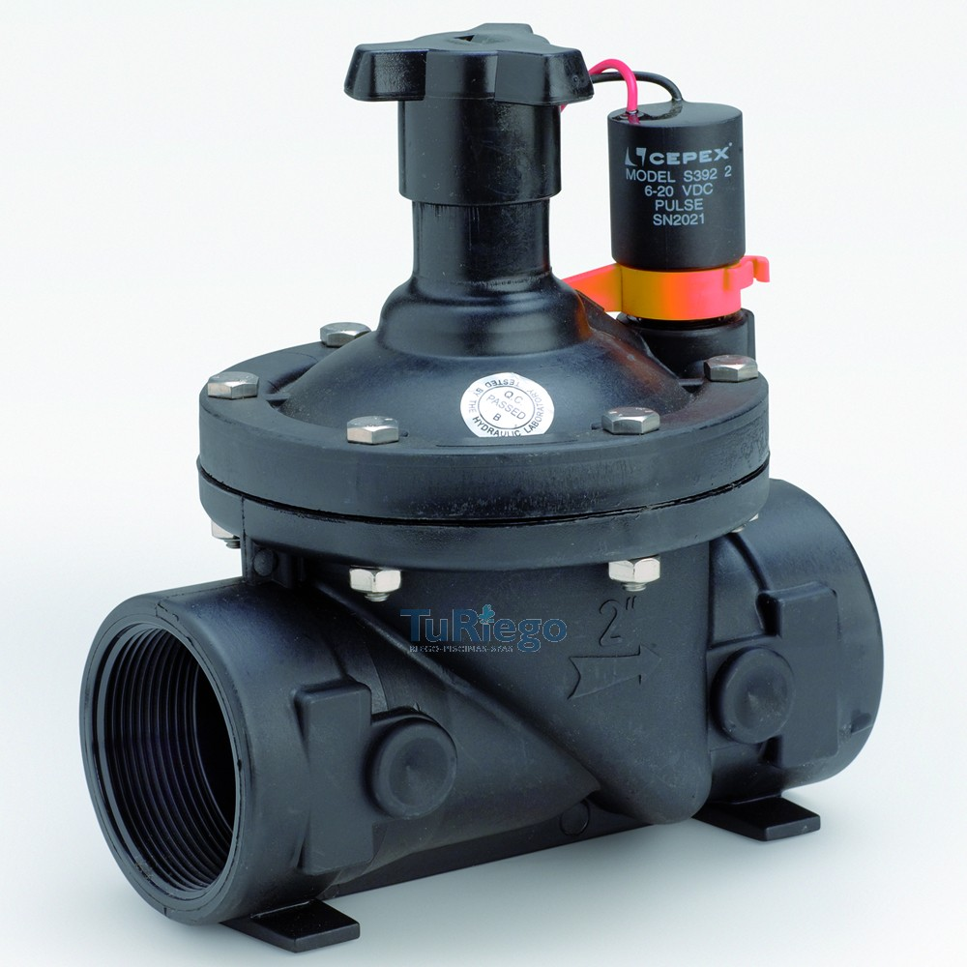
Actuadores
Un actuador es aquel dispositivo el cual a partir de una orden que puede ser una señal electrónica realizar una acción.

Slide 5
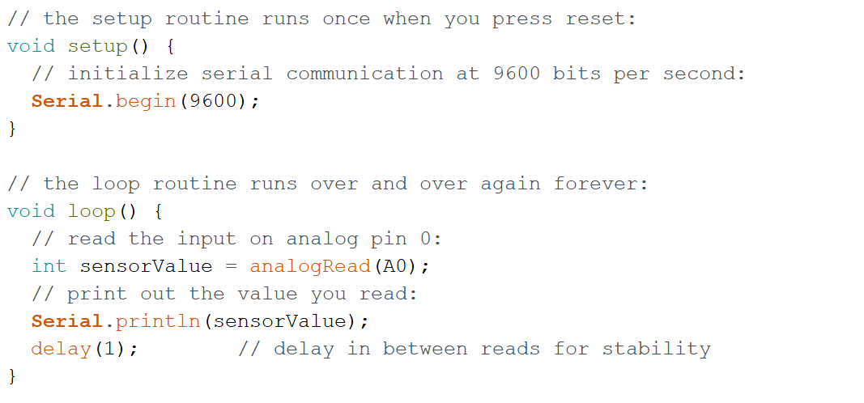
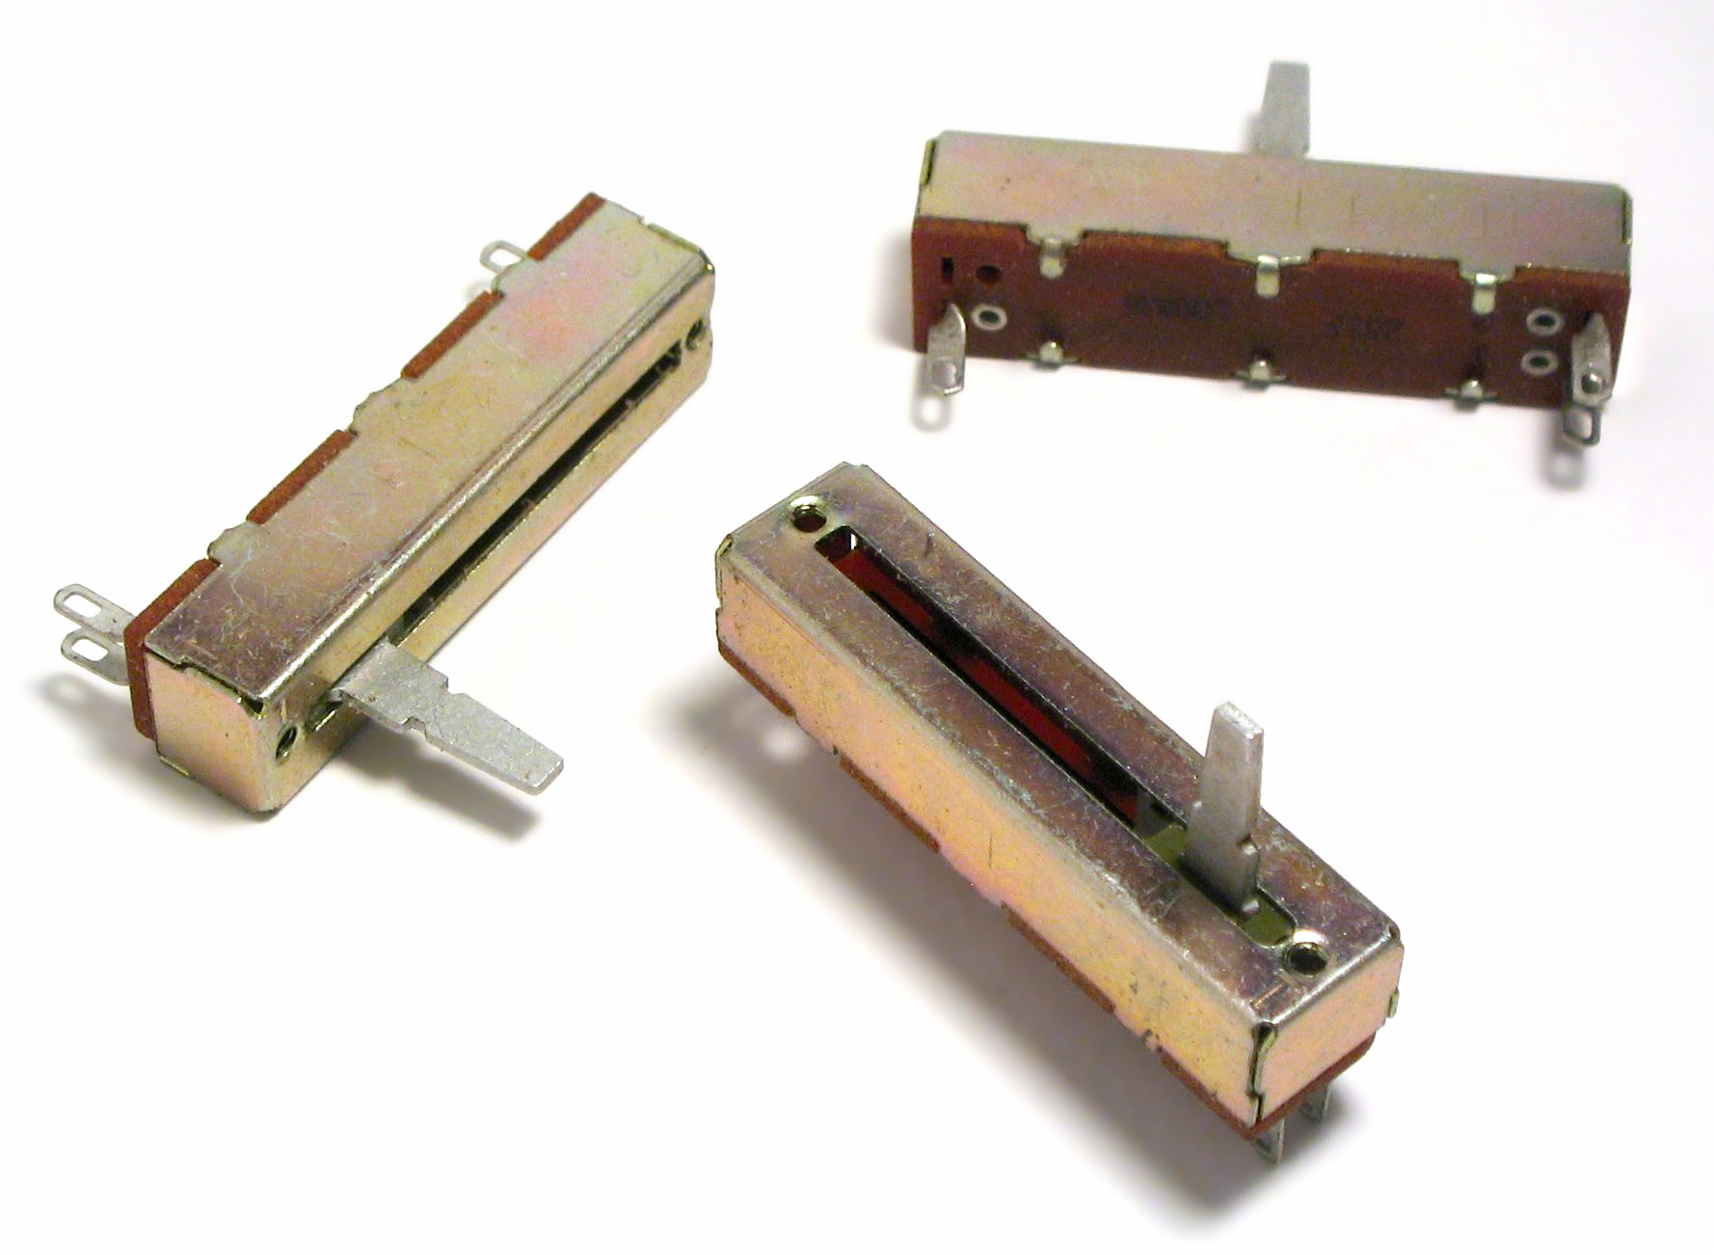
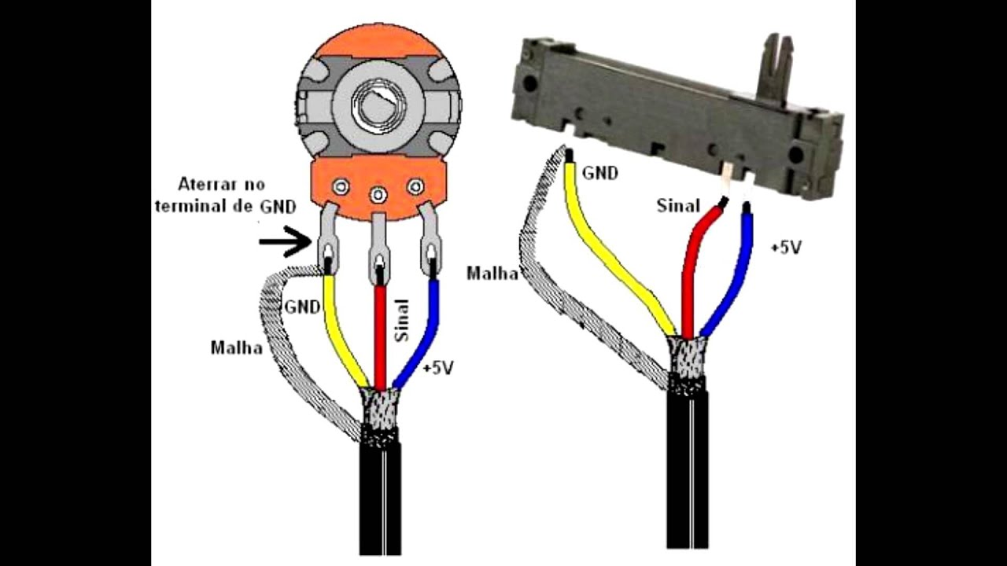
Ejemplo 1: SENSOR DE POSICION (POTENCIOMETRO)

Slide 6
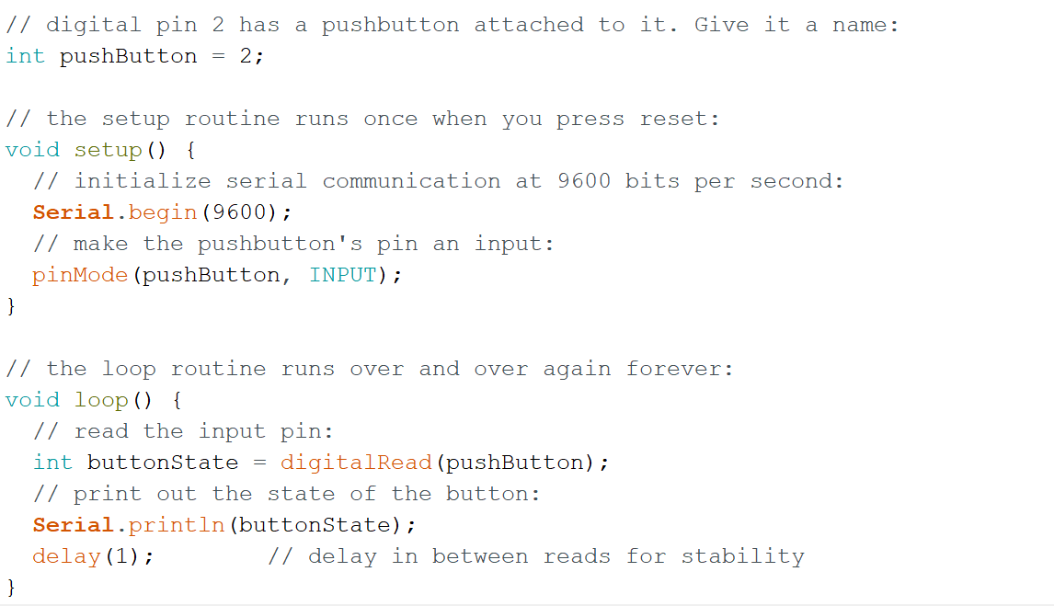
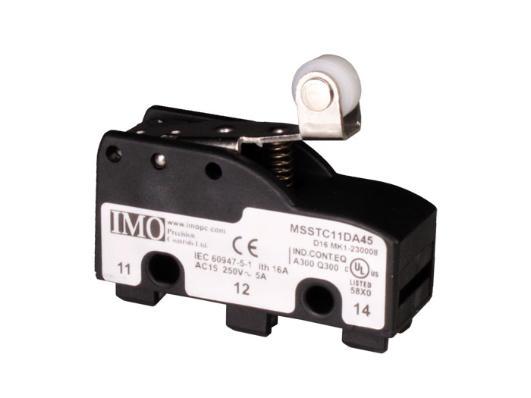
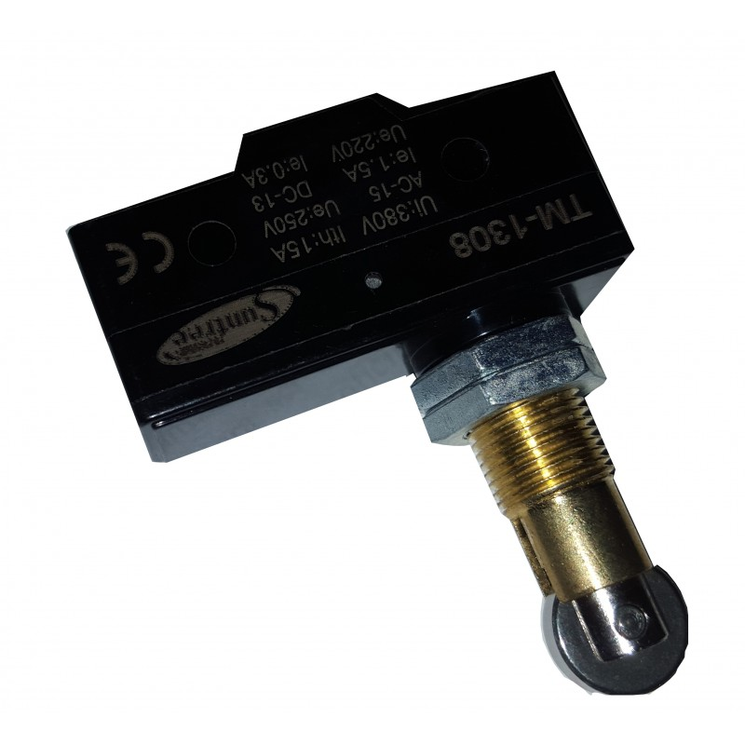
EJEMPLO II: SENSOR FINAL DE CARRERA

Slide 7
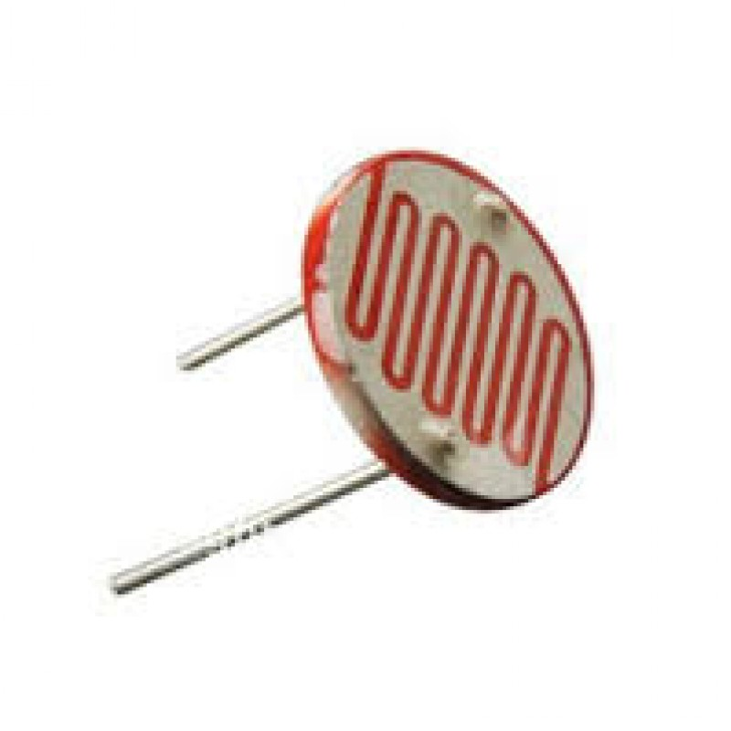
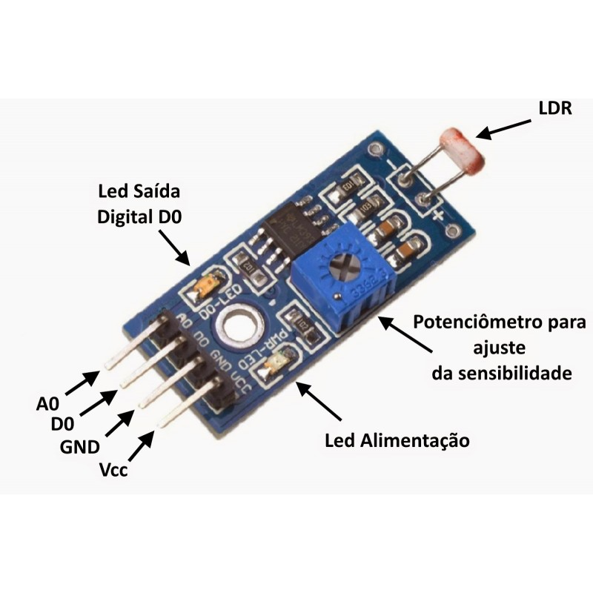
EJEMPLO III: SENSOR DE LUZ

Slide 8
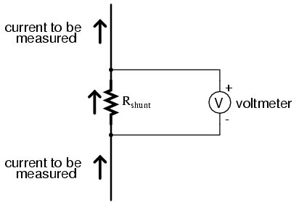
EJEMPLO IV: SENSOR DE CORRIENTE

Slide 9
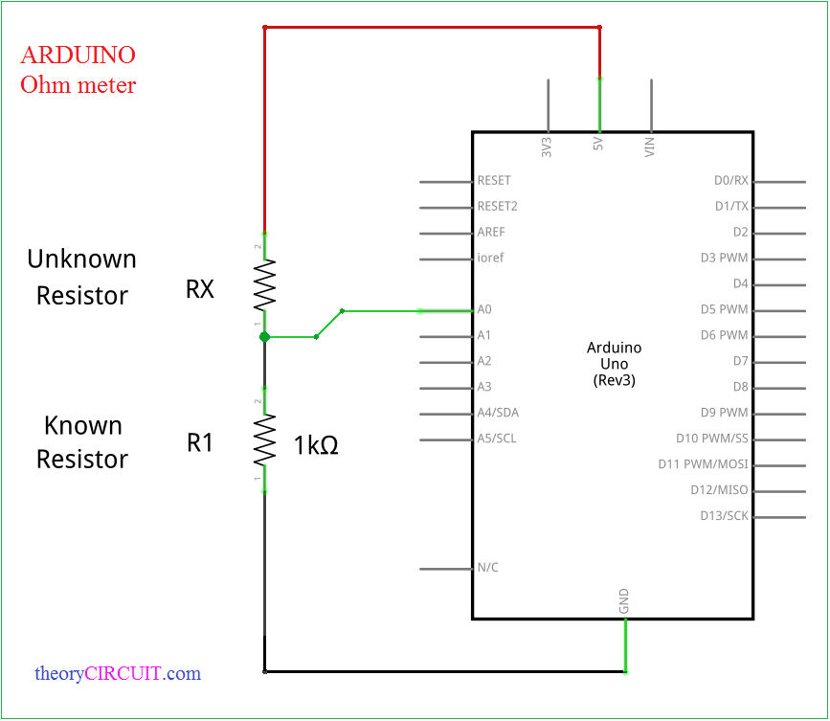
EJEMPLO V: SENSOR DE VOLTAJE

Slide 10

Preguntas

Slide 11
Trabajo investigativo
Basado en el ejemplo 5 Halle el valor de Rx (Ohms).
Identifique 5 aplicaciones practicas con Arduino en procesos (hogar/industrial).
Cual es la resolución del convertidor A/D de arduino.

